Slide 1
承銷有價證券競價拍賣新制
中華民國證券商業同業公會
104.11

Slide 2
大 綱
壹、源起
貳、採用競價拍賣案件之承銷方式
參、作業時程
肆、承銷規範
伍、作業程序
陸、105年IPO案件承銷方式
柒、競拍與申購比較

Slide 3
壹、源起

Slide 4
壹、源起
為提昇承銷競價拍賣作業之便利性及時效性，本公會依證期局104年2月13日研商「承銷制度修正方案」會議決議，推動承銷有價證券競價拍賣新制作業。
證交所協助建置「承銷有價證券競價拍賣系統」。

Slide 5
壹、源起
新制作業
  網際網路投標，取代紙本投標、拆標作業，減少承銷商人工作業。
  縮短作業期間
    投標至開標期間，由7日縮短為5日。
    保證金退款日，由開標日後3日提前為開標日後1日。
  投資人繳款作業之便利性
    繳款方式由現行須赴銀行匯款，改由經紀商於交割銀行辦理扣(退)款。
  保證金制度，未繳足得標款價及手續費者，已繳保證金應沒入之。

Slide 6
貳、採用競價拍賣案件承銷方式

Slide 7
貳、採用競價拍賣案件之承銷方式
全數競價拍賣
  IPO、SPO、CB、附認股權公司債、公開招募。
部分競價拍賣部分公開申購
  IPO、附認股權公司債、公開招募
  IPO案件公開申購額度不得超過承銷總數之20%。
IPO案件過額配售部分應採洽商銷售方式辦理。

Slide 8
參、作業時程

Slide 9
參、作業時程
網際網路投標
保證金及處理費
繳存及扣款
開標
不合格及未得標件保證金退款
經紀商通知
得標人繳款
剩餘款項及得標手續費繳存及扣款
掛牌

Slide 10
參、作業時程-全數競拍
T-5
T-4
T-2
T-1
T
T+1
T+2
T+3
T+4
T+7
證交所MIC公告
投標開始日/刊登競拍公告
投標截止日
保證金及投標處理費繳存往來銀行截止日
經紀商下載投標資料辦理扣款
保證金及投標處理費扣繳日
經紀商上傳扣款結果
開標日
經紀商通知得標人得標及繳款
經紀商通知往來銀行辦理未得標及不合格件退款作業
未得標及不合格件退款日
得標價款及得標手續費繳存往來銀行截止日
經紀商通知銀行辦理得標價款及得標手續費扣款作業
承銷商刊登承銷公告
得標價款及得標手續費扣款日
經紀商於競拍系統上傳扣款結果
經紀商辦理沒入保證金、投標處理費、得標價款、得標手費續之價款解交
掛牌

Slide 11
參、作業時程-部分競拍部分申購
T-5
T-4
T-2
T-1
T
T+1
T+2
T+3
T+4
T+5
T+6
T+7
T+10
證交所MIC公告
投標開始日/刊登競拍公告
投標截止日
保證金及投標處理費繳存往來銀行截止日
經紀商下載投標資料辦理扣款
保證金及投標處理費扣繳日
經紀商上傳扣款結果
開標日
經紀商通知得標人得標及繳款
經紀商通知往來銀行辦理未得標及不合格件退款作業
未得標及不合格件退款日
得標價款及得標手續費繳存往來銀行截止日
經紀商通知銀行辦理得標價款及得標手續費扣款作業
承銷商刊登承銷公告
申購開始日
得標價款及得標手續費扣款日
經紀商於競拍系統上傳扣款結果
經紀商辦理沒入保證金、投標處理費、得標價款、得標手費續之價款解交
申購截止日/申購款繳存往來銀行截止日
申購款扣繳日
公開抽籤日
未中籤及不合格件退款日/申購款解交日
掛牌日

Slide 12
肆、承銷規範

Slide 13
肆、承銷規範
投標方式
競價方式
最低承銷價格
參與投標對象
認購數量上限
不合格標單
投標保證金
得標通知
繳款截止
投標處理費及得標手續費

Slide 14
肆、承銷規範-投標方式
網際網路方式投標，取代紙本投標單。
承銷有價證券競價拍賣系統 https://scas.twse.com.tw
投標期間
競價拍賣公告所訂受理投標期間(三個營業日)之上午九時至下午二時。
以證券商簽發之電子憑證登入競拍系統投標，或
至開戶證券商總(分)公司營業處所設置之終端設備辦理。
投標截止日後次二營業日上午十時，由證交所辦理開標。
投標後投標單不得更改或撤回。

Slide 15
肆、承銷規範-競價方式
美國標
得標價 | 價高者得，依投標價格為其得標價格
承銷價 公開申購價 首日掛牌價 自行認購 | 全數競價拍賣 | 得標總數量達該次競價拍賣數量： 以各得標單之價格及其數量加權平均所得之價格為之。
 | 部分競價拍賣 部分公開申購 | 得標總數量達該次競價拍賣數量： 1.得標價未全數超過底標之一定倍數： 以所定最低承銷價格一定倍數以內部分各得標單之價格及其得標數量加權平均所得之價格為之。 2.得標價全數超過底標之一定倍數： 以所定最低承銷價格之一定倍數為之。 3.一定倍數由承銷團與發行公司議定之，惟最高不得超過1.3倍。
 | 除IPO案件外，得標總數量未達該次競價拍賣，以底標為之。

Slide 16
肆、承銷規範-競價方式
荷蘭標
得標價 | 價高者得，依單一得標價格為其得標價格。 單一得標價格: 1.由投標價格較高者依序累計投標數量，並以滿足該次提交競價拍賣數量之最後投標價格為單一得標價格。 2.除IPO案件外，合格標單累計數量未達該次提交競價拍賣數量，以底標為單一得標價格。
承銷價 公開申購價 首日掛牌價 自行認購 | 以單一得標價格為之。

Slide 17
肆、承銷規範-競價方式
美國標vs.荷蘭標
相同 | 均為價高者得
相異 | 得標價格: 美國標:得標價格即為投標價格 荷蘭標:單一得標價格

Slide 18
肆、承銷規範-競價方式
案例(不考慮單一得標量不得超過10%之規定)
底標：20元，最高1.3倍（26元），競拍數量：8,000張
投 標 明 細 |  |  | 美國標(承銷價：25) |  | 荷蘭標(承銷價：22元)
 |  |  | 得標價 | 得標量 | 得標價 | 得標量
甲 | 28元 | 4000張 | 28元 | 4000張 | 22元 | 4000張
乙 | 26元 | 3000張 | 26元 | 3000張 | 22元 | 3000張
丙 | 22元 | 2000張 | 22元 | 1000張 | 22元 | 1000張
丁 | 21元 | 2000張 | 未得標 | ─ | ─ | ─

Slide 19
肆、承銷規範-競價方式
IPO案件，如合格標單累計數量未達該次提交競價拍賣之承銷數量，證交所將不辦理開標。
主辦承銷商應於投標截止日次一營業日通知本公會。如重新承銷者，應於向本公會申報承銷書件時聲明之。
經紀商應於投標截止日後次三營業日將投標人之投標保證金及及扣除相關作業費用後之投標處理費均不加計利息予以退回。

Slide 20
肆、承銷規範-底標
最低承銷價格(底標)
  IPO案件-以申報競拍約定書前興櫃有成交之30個營業日其成交均價之七成為上限;未經登錄興櫃交易者，應議定合理之拍賣底價。
  SPO案件-不得低於申報競拍約定書前一、三、五個營業日擇一計算之普通股收盤價之簡單算術平均數之九成。

Slide 21
肆、承銷規範-對象
受理投標對象，以下列之人為限 (再行35條)
  年滿二十歲之中華民國國民。
  本國法人及證券投資信託事業募集之證券投資信託基金。
  外國專業投資機構。
  依華僑及外國人投資證券管理辦法規定得投資證券之華僑及外國人。
  行政院開發基金、郵政儲金、公務人員退休撫恤基金、勞工退休基金、勞工保險基金。
  其他經政府核准之對象。

Slide 22
肆、承銷規範-數量
  每一得標人最高得標數量
  不得超過對外公開銷售部分之10%，如為IPO案件，主辦承銷商得視案件狀況，調降上限10%之限制。
最低每標單位(即每張投標單之最低投標數量)
  承銷商得視案件狀況，規範每張投標單的最低投標數量。
  舉例
  如係IPO案件，承銷商所訂之「最低每標單位」應以5,000股為上限。亦即承銷商所訂之「最低每標單位」 可以為1仟股或2仟股或3仟股或4仟股或5仟股，但不得將「最低每標單位」訂為6仟股。
最低每標單位 | 投資人每標單之投標張數
5仟股 | 可以投標5仟股、6仟股，或以上。不得投標4仟股
3仟股 | 可以投標3仟股、4仟股，或以上。不得投標2仟股

Slide 23
肆、承銷規範-對象
不得參與投標對象(再行36條)
  發行公司（發行機構）採權益法評價之被投資公司。
  對發行公司（發行機構）之投資採權益法評價之投資者。
  公司之董事長或總經理與發行公司（發行機構）之董事長或總經理為同一人，具有配偶關係者。
  受發行公司（發行機構）捐贈之金額達其實收基金總額三分之一以上之財團法人。
  發行公司（發行機構）之董事、監察人、總經理、副總經理、協理及直屬總經理之部門主管。
  發行公司（發行機構）之董事、監察人、總經理之配偶。
  承銷團之董事、監察人、受僱人及其配偶。
  前各款之人利用他人名義參與應募者（指具證券交易法施行細則第二條規定要件等之實質人）。

Slide 24
肆、承銷規範-不合格件
  投標單有下列情事之一，為不合格件不得參與競價
  投標價格低於最低承銷價格者。
  投標數量低於最低每標單位者。
  未繳足投標保證金及投標處理費者。
  未填妥交易帳號(11碼)，或資料不實者。
  未填妥身分證字號或統一編號，或資料不實者。
  自然人未填妥出生年月日，或資料不實者。
  未填妥股票代碼者。
  投標人身分牴觸第三十五條及第三十六條規定者。
  未開立交易戶、款項劃撥銀行帳戶或有價證券保管劃撥帳戶者。
  未與經紀商指定之往來銀行就競價拍賣相關款項扣繳事宜簽訂委託契約者。
  投標人款項劃撥銀行帳戶之存款餘額，低於所投標有價證券保證金、投標處理費之合計金額者。
  利用或冒用他人名義投標者。

Slide 25
肆、承銷規範-保證金
投標保證金
  保證金成數以投標金額之30%至60%為限。
  不合格件及未得標單之保證金，先行退回。
  得標後未繳足得標剩餘價款及得標手續費者，保證金應沒入之。

Slide 26
肆、承銷規範-得標通知
通知得標及繳款
  承銷商應於開標日次一日寄發得標通知單及公說開說明書。
  經紀商於開標日通知得標人繳款，並留存通知紀錄。
投(得)標資料查詢
  投標人得於投標期間內，於競拍系統查詢投標保證金資料。
  開標日得於競拍系統或向經紀商查詢得標資料，亦可透過集保結算所電話語音系統查詢。

Slide 27
肆、承銷規範-繳款截止
保證金及投標處理費
  投資人繳款截止日為「投標截止日」
得標價款及得標手續費
  得標人繳款截止日為「開標日後次二日」
投資人應依規定，於繳款截止日內，將相關應繳交款項，足額繳存至往來銀行。

Slide 28
肆、承銷規範-手續費
投標處理費
承銷商應於競價拍賣公告載明收取每標單之投標處理費金額。
得標手續費
  證券承銷商得向得標人收取得標手續費。
  IPO案件，如向得標人收取得標手續費者，其過額配售部分洽商銷售之對象，應收取相同比率之手續費。

Slide 29
伍、作業程序

Slide 30
伍、作業程序
經紀商主要辦理事項
  於總(分)公司營業處所設置終端設備供投資人連線至競價拍賣系統參與投標。
  辦理投標保證金、投標處理費之扣(退)款作業。
  辦理得標通知
  辦理得標價款、得標手續費之扣款作業。
競價拍賣承銷案件資訊揭露
  競價拍賣公告-本公會網站、主協辦承銷商網站於投標第一日刊登競價拍賣公告。
  證交所網站揭露競價拍賣案件基本資料。

Slide 31
伍、作業程序
投標保證金及投標處理費之扣(退)款
  投標人應於繳款截止日前將其所有投標單合計之「應繳投標保證金及投標處理費」全數繳存至往來銀行。
  繳款截止日：投標截止日。
  經紀商於 投標截止日下午三時於競拍系統下載投標資料，並製作扣款資料於同日交付銀行辦理扣款。
  銀行扣款日：投標截止日次一營業日。
  經紀商於同時上傳扣款結果至競拍系統。
  不合格件及未得標件保證金退款日：開標日次一營業日。
  IPO案件未辦理開標之保證金及部分處理費退款日：投標截止日後次三營業日。

Slide 32
伍、作業程序
投標保證金及投標處理費之扣(退)款
  同一競拍案件有多筆投標單或有數個競拍案件於同一天截止投標時，投標人銀行存款應以其所有投標單之投標保證金及投標處理費之合計總額為準，否則全數投標單均為不合格件。
  單筆投標單有部分數量得標者，未得標數量部分之保證金會先行退回予投資人。
  未得標件、不合格件之投標處理費均不予退回。
  IPO未完成訂價之案件，退回部分投標處理費，退回金額以競價拍賣公告為主。
  無論係未得標或不合格件或流標案件，投標處理費均不予退回或退回部分，爰證券經紀商辦理保證金及處理費扣款時，應先行扣繳投標處理費。

Slide 33
伍、作業程序
開標及通知繳款
  開標日：投標截止日後二次營業日上午十時。
  證交所於投標截止日次一營業日完成合格件及不合格件（包含身分比對、扣款不足、填寫資料不全不實等）之篩選。
  於證交所完成開標後，經紀商至競拍系統下載得(開)標資料，通知得標人辦理得標價款及得標手續費繳交作業，並留存通知紀錄。

Slide 34
伍、作業程序
得標價款及得標手續費之扣款
  得標人應於繳款截止日前，依其得標金額扣除保證金後之差額加計得標手續費繳存至往來銀行。
  單筆投標單有部分數量得標者，未得標數量部分之保證金會先行退回予投資人，爰單筆標單部分數量得標者，仍應就其得標剩餘價款繳足之。
  繳款截止日：開標日次二營業日。經紀商於同日製作扣款資料，交付往來銀行辦理得標價款扣款作業。
  銀行扣款日：開標日次三營業日。經紀商將扣款結果上傳至競拍系統。
  價款解交日：開標日次四營業日。

Slide 35
伍、作業程序
得標價款及得標手續費之扣款
  不如期履行繳款義務者，除喪失得標資格外，該投標保證金應沒入之，並由承銷商依該得標人得標價款自行認購。
  有多筆得標單者，扣款以「已繳保證金較高者」優先扣款，如金額相同者，以「得標應繳價款及得標手續費合計總額」較高者優先扣款，如金額相同者，以「投標單輸入時間先後順序」扣款。

Slide 36
伍、作業程序
銀行存款不足同時支應交易市場之交割價款、競價拍賣投(得)標價款及公開申購價款時，銀行存款扣款以:
以交割價款優先
次為得標價款及得標手續費
再為公開申購款項(含價款、處理費及郵寄工本費)
最後為投標保證金及投標處理費。
配合實務作業，併同取消得以書面聲明以申購款優先扣款之規定。

Slide 37
伍、作業程序
經紀商應辦理競價拍賣相關款項收付之專戶，得延用現行申購代收付專戶，並更名為客戶證券承銷專戶。
該專戶除作為受託申購有價證券處理費、中籤通知郵寄工本費及價款、投標處理費、得標手續費、投標保證金、得標價款之收付或撥轉外，該專戶之款項不得流用。
本公會業於104年6月8日、9月16日公告相關法規，並於104年10月9日函請銀行公會、信用合作社聯合會轉知會員協助辦理。

Slide 38
陸、 105年IPO案件承銷方式

Slide 39
陸、105年IPO案件承銷方式
105年證券承銷商辦理初次上市、上櫃前承銷案件應優先採用競價拍賣方式辦理，符合特定條件者得採其他方式辦理承銷。特定條件訂定如下：
  (一)原採競價拍賣方式辦理因合格標單數量不足不予開標，再次辦理承銷者。
  (二)對外募資金額未達新台幣5億元者。(以「105年1月1日起向證交所或櫃買中心申報初次上市、上櫃前公開承銷時之暫定價格、對外承銷且不含過額配售之股數」為計算基礎)
  (三)發行公司取得中央目的事業主管機關出具其係屬科技事業或文化創意事業，且其產品或技術開發成功具有市場性之評估意見者。
  (四)其他法令規定或全民釋股案件。
  (五)經目的事業主管機關核准者。
  本措施先行實施一年再行檢討有無調整之必要。
  刻正配合建議競價拍賣採美國標方式辦理，研議特定條件之「對外募資金額」調整至4億元，並排除科技事業。

Slide 40
柒、競拍與申購比較

Slide 41
柒、競拍與申購比較
項目 | 競價拍賣 | 公開申購
方式 | 1、網際網路方式投標。 2、每一競拍案件，投資人得依投標價格數量之不同，投遞多筆投標單。 | 1、電話、當面、網際網路委託申購。 2、申購人僅能選擇一家經紀商辦理申購，不得重複申購。
數量 | 1、最低投標張數- 每一競拍案件均不相同。 2、最高得標數量- 每一得標人最高得標數量不超過對外公開銷售之10%。 | 每一申購人限申購一銷售單位。
對象 | 1、得參與投標對象 年滿20歲中華民國國民、法人、外資等。 2、不得參與投標對象 發行公司及承銷商內部人。 | 以中華民國國民為限。

Slide 42
柒、競拍與申購比較
項目 | 競價拍賣 | 公開申購
價格 | 承銷商公告底標，投標人自行決定投標價格。 | 依承銷商公告之承銷價或詢圈購價格範圍上限，預扣價款
保證金 | 投標金額之30%~60%。 如有得標，須辦理二次扣款(保證金、得標款) 如得標後未繳足得標款，須沒入保證金 | 全額預扣
繳款 截止日 | 保證金-投標截止日 得標款-得標後次二日 | 申購截 止日
扣款日 | 保證金-投標截止日次一日 得標款-得標後次三日 | 申購截 止日次一日

Slide 43
柒、競拍與申購比較
項目 | 競價拍賣 | 公開申購
費用 | 投標處理費、得標手續費 未得標及不合格件-投標處理費不予退回。 不辦理開標案件-退回部分投標處理費 | 申購處理費、郵寄工本費 未中籤及不合格件、不辦理抽籤案件-投標處理費不予退回。
款項不足之不合格件 | 1、如有數個案件於同一天截止投標，投標人投件參與其中一個以上案件，或投標人就同一競價拍賣案件填送多筆投標單時，銀行存款之扣款應以其所有投標單之投標保證金及投標處理費之合計總額為準。 2、存款不足者，所有投標單均為不合格件。 | 1、如有數個案件於同一天截止申購，當申購人投件參與其中一個以上案件時，銀行存款之扣款應以所申購有價證券處理費、認購價款及中籤通知郵寄工本費之合計總額為準。 2、存款不足者，所有申購件均為不合格件。

Slide 44
敬請指教

Slide 45
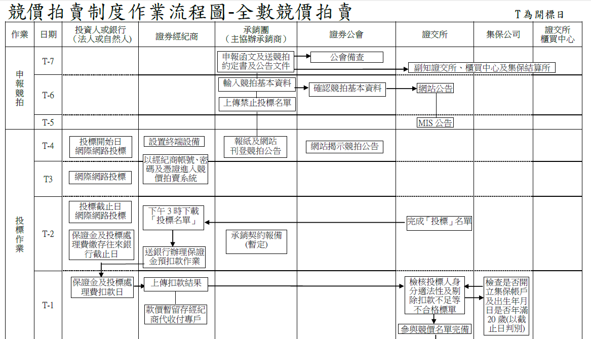

Slide 46
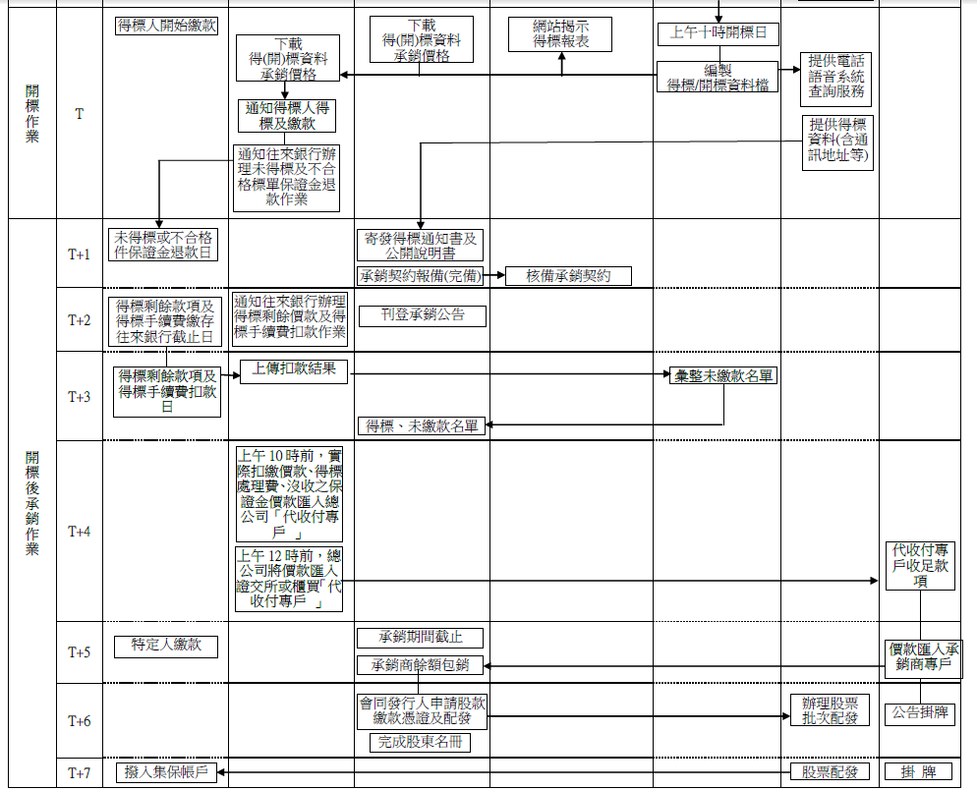

Slide 47
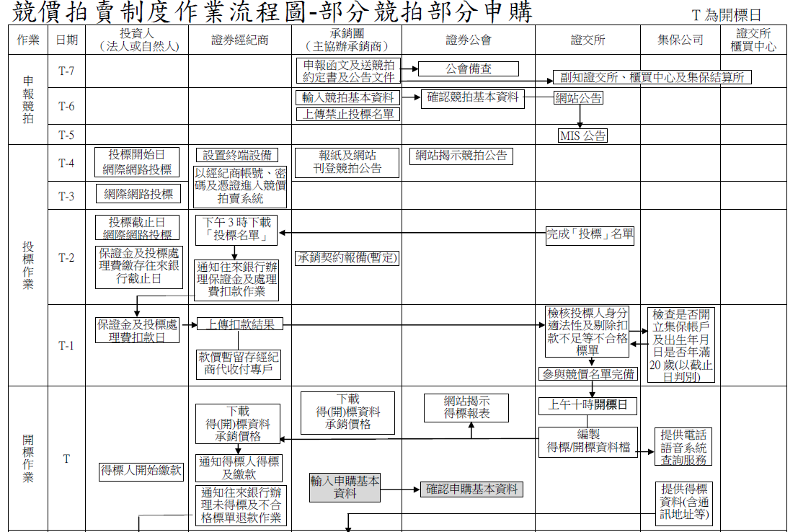

Slide 48
